Slide 1
Навики ефективного пошуку інформації

Slide 2
Інформаційна грамотність
Вміння ефективно шукати інформацію
Вміння шукати та працювати з джерелами та першоджерелами
Розуміння авторського права, вміння вирізняти плагіат
Вміння відрізняти факти від суджень
Вміння систематизувати інформацію, виписувати гіпотези та оцінювати альтернативи

Slide 3
Пройдіть тест та дізнайтеся про рівень своєї цифрової грамотності
https://osvita.diia.gov.ua/

Slide 4

“Хто володіє інформацією,
той володіє світом!”
Натан Ротшильд /Вінстон Черчилль
Інформація сьогодні у світі –
стратегічний ресурс

Slide 5

Поради ефективного онлайн пошуку

Slide 6


Найпопулярніші пошукові системи у світі 2020 - 2021 рр. (дані сервісу Statcounter)
Google – 92,2 %
Bing – 2,27%

Slide 7


Найпопулярніші пошукові системи у світі 2020 - 2021 рр. (дані сервісу Statcounter)
Yahoo! – 1,5%
Baidu – 1,45%

Slide 8
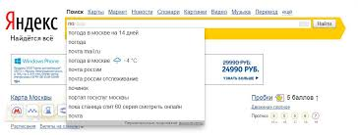

Найпопулярніші пошукові системи у світі 2020 - 2021 рр. (дані сервісу Statcounter)
Yandex – 0,68%
DuckDuckGo – 0,59%

Slide 9
Найпопулярніші пошукові системи в інших країнах 2020 - 2021 рр. (дані сервісу Statcounter)
США
Google – 88,4%
Bing – 5,43%
Yahoo! – 3%
DuckDuckGo – 2,32%
Ecosia – 0,12%
Baidu – 0,11%
Японія
Google – 75,51%
Yahoo! - 20.97%
Bing – 3,14%
DuckDuckGo – 0,16%
Baidu – 0,1%

Slide 10
Найпопулярніші пошукові системи в інших країнах 2020 - 2021 рр. (дані сервісу Statcounter)
Китай
Baidu – 72,37%
Sogou – 20,14%
Bing – 2,51%
Google – 1,95%
Haosou – 1,59%
Shenma – 1,29%
Білорусь
Google – 73,65%
Yandex – 24,55%
Mail.ru – 0,92%
Bing – 0,42%
DuckDuckGo – 0,24%
Yahoo! – 0,16%

Slide 11
Найпопулярніші пошукові системи в інших країнах 2020 - 2021 рр. (дані сервісу Statcounter)
Росія
Google – 51,59%
Yandex – 45,87%
Mail.ru – 1,13%
Bing – 0,64%
Yahoo! – 0,38%
DuckDuckGo – 0,28%
Казахстан
Google – 81,79%
Yandex – 15,81%
Mail.ru – 1,71%
Bing – 0,24%
Yahoo! – 0,15%
DuckDuckGo – 0,12%

Slide 12
Найпопулярніші пошукові системи в інших країнах 2020 - 2021 рр. (дані сервісу Statcounter)
Саудівська Аравія
Google – 97,43%
Bing – 1,77%
Yahoo! – 0,39%
Yandex – 0,18%
DuckDuckGo – 0,11%
ОАЕ
Google – 96,88%
Bing – 2,06%
Yahoo! – 0,7%
DuckDuckGo – 0,19%
Yandex – 0,05%

Slide 13
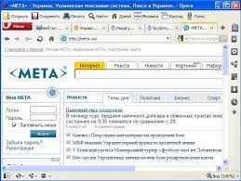
Українські пошукові системи

Slide 14

Українські пошукові системи

Slide 15

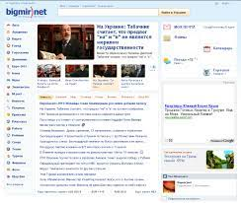
Українські пошукові системи

Slide 16
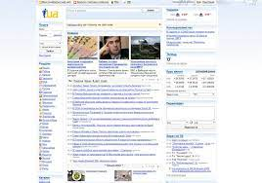
Українські пошукові системи

Slide 17

Українські пошукові системи

Slide 18

Українські пошукові системи

Slide 19
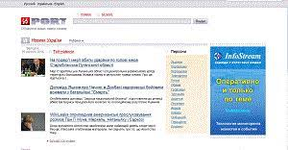
Українські пошукові системи

Slide 20

Українські пошукові системи

Slide 21

Українські пошукові системи

Slide 22



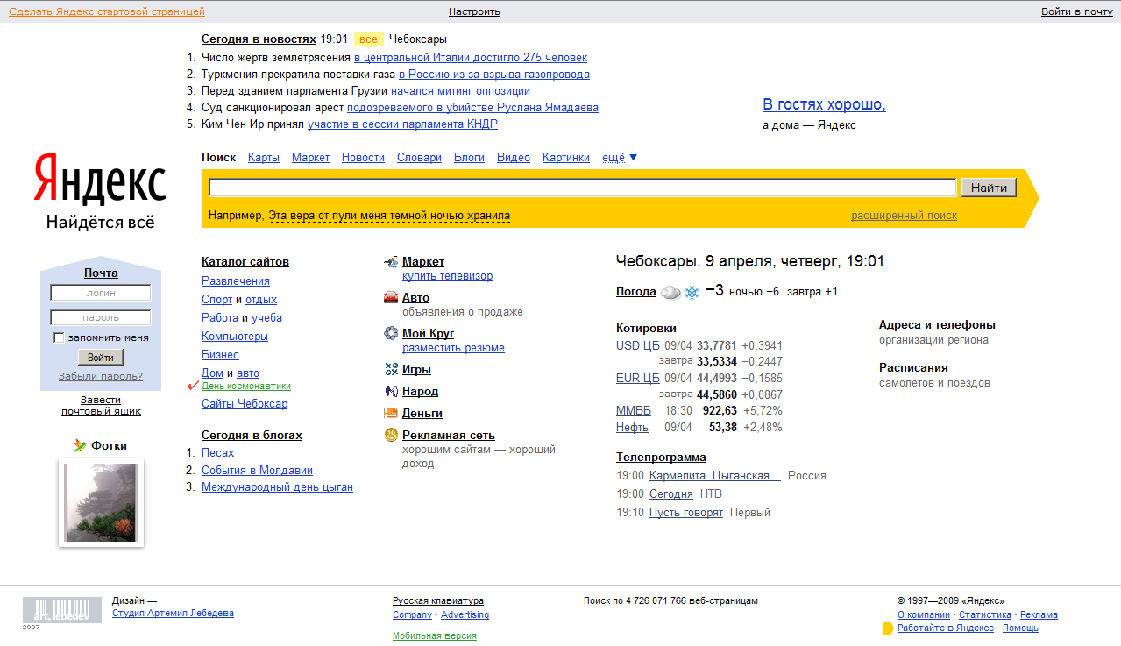
Найпопулярніші пошукові системи
в Україні

Slide 23
Рейтинг пошукових систем
в Україні
Google – 93,03%
Yandex – 3,98%
Bing – 0,98%
DuckDuckGo – 0,62%
Yahoo! – 0,32%

Slide 24

Незвичайні та цікаві пошукові системи
Ask.com

Slide 25

Незвичайні та цікаві пошукові системи
WolframAlpha

Slide 26
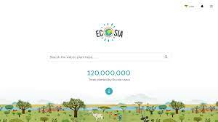
Незвичайні та цікаві пошукові системи
Ecosia

Slide 27
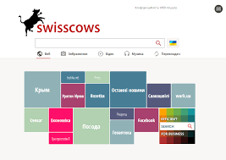
Незвичайні та цікаві пошукові системи
Swisscows

Slide 28
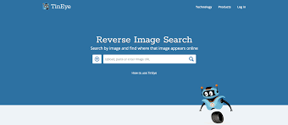
Незвичайні та цікаві пошукові системи
TinEye

Slide 29
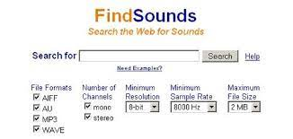
Незвичайні та цікаві пошукові системи
FindSounds

Slide 30

Нові пошукові системи,
що з’явилися у 2021 році
Brave Search

Slide 31

Нові пошукові системи,
що з’явилися у 2021 році
You.com

Slide 32

Нові пошукові системи,
що з’явилися у 2021 році
Search.com.ua

Slide 33

Використовуйте конкретні описові ключові слова для звуження пошуку та одержання точніших результатів.
Наприклад, «формувальне оцінювання», а не «оцінювання».

Slide 34

Якщо перша спроба не є результативною, використовуйте синоніми.

Slide 35

Використовуйте символи: *, «» та & для виділення конкретних слів або конкретних фраз, які Ви шукаєте.

Slide 36

Для пошуку Ви можете використовувати два слова одразу, поставивши між ними розділовий знак «-».

Slide 37

Пошук і зосередження уваги на типах доменів URL (уніфікований локатор ресурсів або адреса ресурсів)
.com = компанія
.gov = веб-сайт державного органу
.edu = навчальна установа
.org = організація

Slide 38

Визначте формат інформації, яка вам необхідна.

Slide 39


Використовуйте хештеги для пошуку інформації.

Slide 40

Використовуйте якомога більше джерел інформації.

Slide 41
14 СПОСОБІВ «ГУГЛИТИ»
ЯК ПРОФЕСІОНАЛ

Slide 42
1. Щоб знайти точну фразу або форму слова – візьміть її в лапки.
«Дивлюсь я на небо»

Slide 43
2. Щоб знайти слово з цитати, яке ви забули – поставте всю цитату в лапки, а пропущене слово відзначте зірочкою. Готово!
«Мама * давай»

Slide 44
3. Як знайти будь-яке слово з декількох перерахованих. Треба прописати всі варіанти через вертикальний слеш |.
готель | мотель | хостел

Slide 45
4. Щоб знайти слова в межах одного речення, використовуйте ampersand – знайомий всім значок &.
Кращі музеї світу & Париж

Slide 46
5. Якщо потрібно знайти документ з певним словом, поставте перед ним +, тільки без пробілу.
Миколаївський зоопарк+тигр

Slide 47
6. Іноді необхідно виключити слово з пошуку. Для цього перед потрібними словами поставте мінус.
Наполеон -торт

Slide 48
7. Прогноз погоди по місту на кілька днів знайдеться при введенні слів «weather» і «місто».
weather Львів

Slide 49
8. Щоб знайти певний тип документа, впишіть оператор «mime», поставте двокрапку і тип потрібного документа.
Заява на закордонний паспорт mime: pdf

Slide 50
9. За допомогою оператора «lang» можна шукати інформацію певною мовою.
Після нього – поставити двокрапку і написати мову.
Наприклад, якщо це українська – то поставити ua, англійська – en і т.д.
void glClearColor lang: ua

Slide 51
10. Для пошуку синонімів використовуйте символ ~ перед словом. Таким чином відкриються всі посилання на сторінки зі словами, схожими на Ваше, при цьому вони не будуть містити це ж слово.
~ Незвичайні шарфи - неймовірні

Slide 52
11. Як прогуглити значення слова? Ввести в пошук define: і дізнатися.
define: коучинг

Slide 53
12. Якщо вам треба дізнатися величину або курс валют, просто введіть запит в рядку.
1 кг в фунтах

Slide 54
13. Точний час по місту знайдеться за допомогою слів «час» і »місто» в рядку пошуку.
time Львів

Slide 55
14. Калькулятор. Щоб підрахувати рівняння, вбийте приклад в пошук і отримаєте результат.
695 + 583

Slide 56
Корисна інформація та цифрові інструменти для всієї сім’ї
https://families.google/intl/uk_ua/?utm_source=homepage&utm_medium=HPP&utm_campaign=FamilyHub&utm_term=Launch

Slide 57




Безпека в Інтернеті й цифровий добробут
Тут можна знайти ресурси, які допоможуть Вам та Вашим дітям почуватися безпечно в Інтернеті й сформувати правильні звички користування цифровим контентом
Батьківський контроль
Тут Ви познайомитеся з інструментами, що допоможуть Вам установити для дитини правила користування цифровим контентом.
Розваги для всієї сім’ї
Дізнаєтеся, як за допомогою технологій можна навчатися й розважатися разом із сім’єю. Пізнавайте світ, учіться програмувати, розвивайте творчі здібності, знаходьте корисні додатки тощо.
Інструменти для навчання
Дізнаєтеся про інструменти, додатки й платформи, які можуть стати в пригоді як у класі, так і під час дистанційного навчання

Slide 58
Джерела:
https://web-promo.ua/ua/blog/kakie-poiskovye-sistemy-populyarny-v-mire-i-ukraine-rejting-2021-goda/

